Slide 1




1. 컨셉트 도출 및 디자인 스타일
CONCEPT | 사진 포트폴리오의 특성에 맞게 사이트 다른 구성요소들보다 사진들에 포커스가 집중되게 구성하였다.
TITLE | 나눔고딕, bold, 100px
COLOR | #ebd6c5 #e5e5e5 #333333 #000000
SNS BUTTON
BUTTON

Slide 2
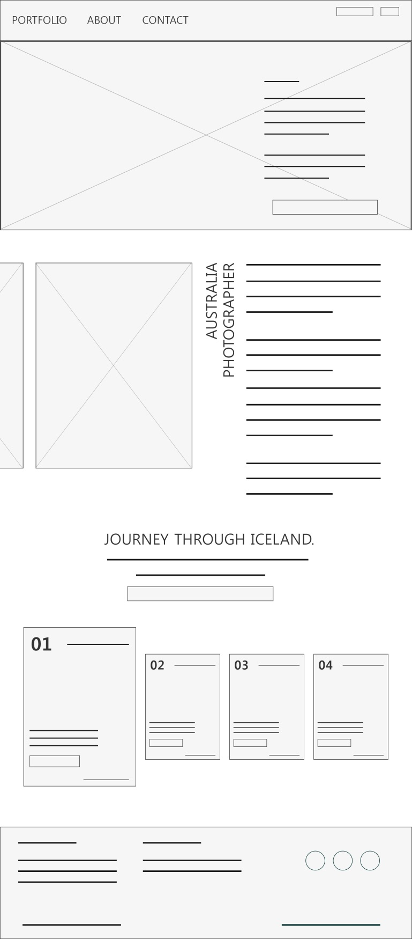
2. 와이어프레임

